Slide 1
ALG1 - Semestrální práce
Dryha Serhii 21.12.22

Slide 2
Zadání úlohy
1. Zapište program, který bude zjišťovat nejdelší setříděnou podposloupnost zadané číselné posloupnosti. Program má na výstupu vypsat:
a) délku nejdelší setříděné podposloupnosti,
b) index prvního prvku nejdelší setříděné podposloupnosti,
Specifikace vstupu
Program má umožnit při jednom spuštění zadání libovolného počtu posloupností. Každá posloupnost bude zadána počtem prvků a poté jednotlivými prvky. Program má končit v případě, že zadaná délka posloupnosti je menší než 1.

Slide 3
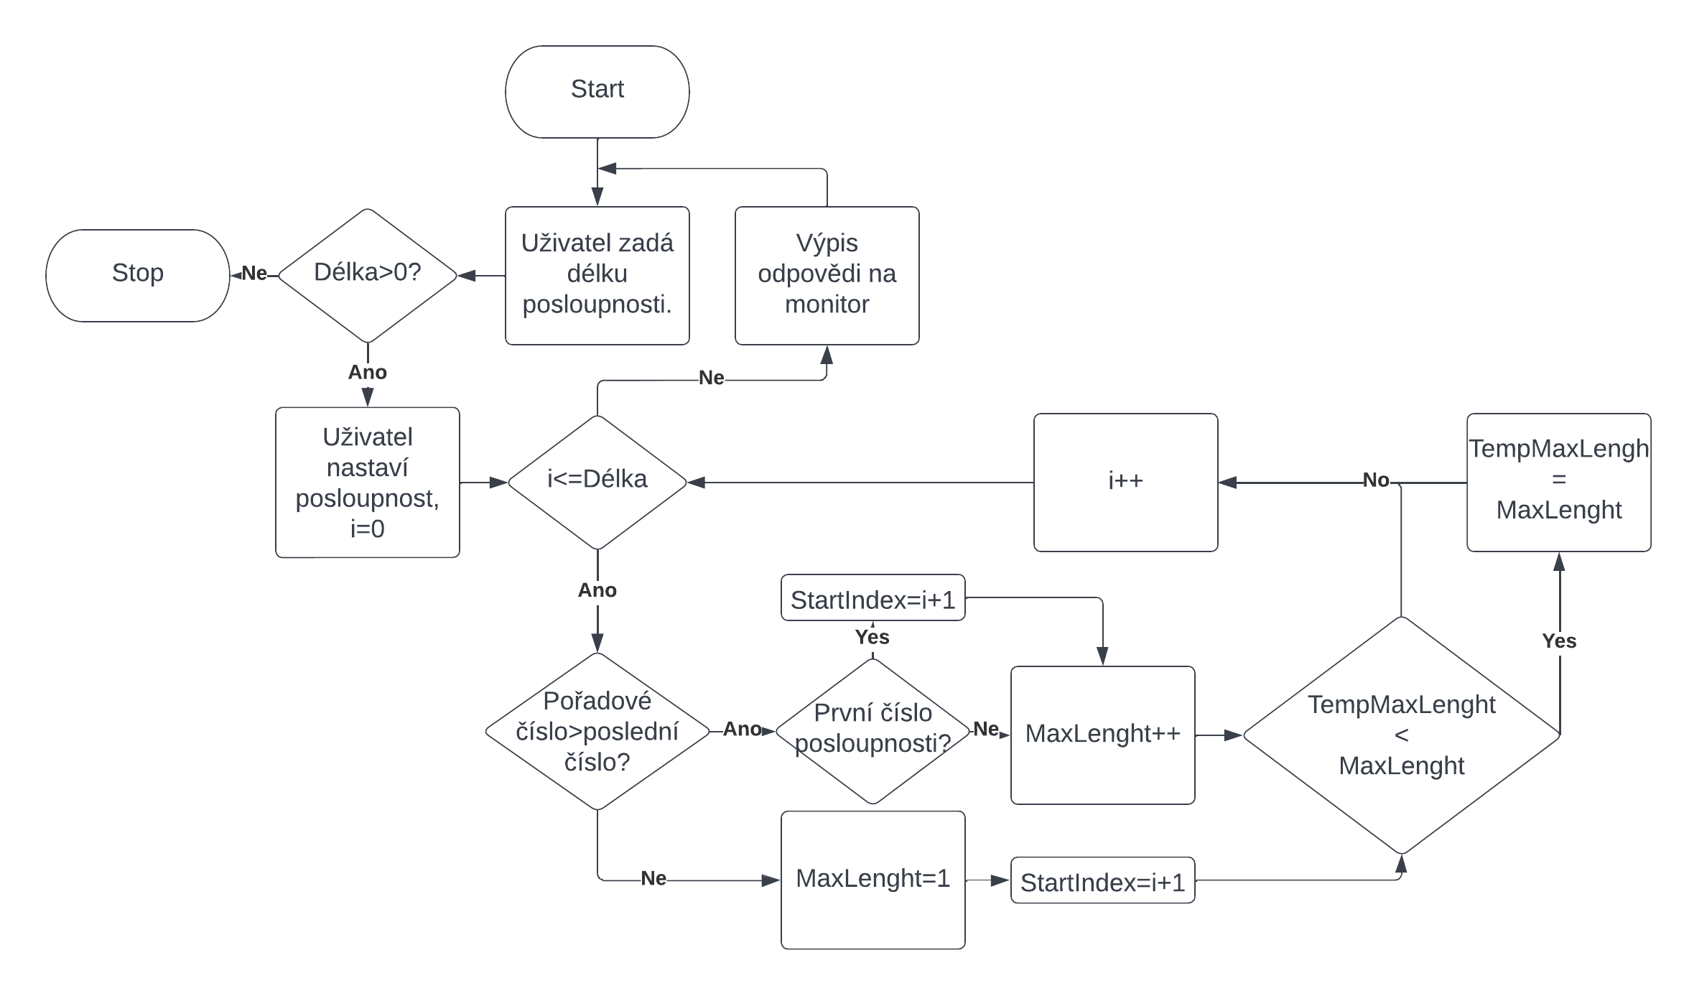
Algoritmus programu

Slide 4
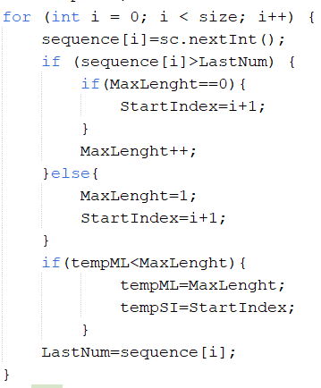
Nejzajímavější část kódu:

Slide 5
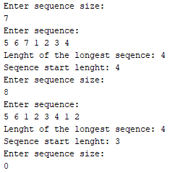
Příklad fungování programů:

